Slide 1

Conferinţa
Mobilizarea BIOMASEI – Dreptul la energie
19 octombrie 2017
Biomasa, un viitor sigur pentru dezvoltarea agriculturii, garanţia unei fertilităţi durabile, reducerea poluării solului, apei şi aerului
Erol Murad

Slide 2
Dezvoltarea durabilă a agriculturii implică creşterea nivelului de independenţă energetică a fermelor agricole, prin reducerea consumului de combustibili fosili, menţinerea şi creşterea capacităţii productive a solului, utilizarea din ce în ce mai redusă a îngrăşămintelor minerale în favoarea compostului.
Biomasa reziduală agricolă şi forestieră, sau din vegetaţia spontană reprezintă o sursă ieftină ale cărei resurse chimice şi energetice sunt încă puţin valorificate.
Aceste aspecte corelate cu valorificarea eficientă a resurselor energetice secundare şi reducerea emisiilor de CO2 conduc la necesitatea creşterii nivelului de utilizare a biomasei reziduale agricole şi forestiere.

Slide 3
De ce BIOMASĂ ?
Există din abundenţă
Este ieftină
Este o sursă regenerabilă de energie
Produce energie curată
Sursă de BIOCHAR de calitate
CÂND şi CÂT este NECESAR !

Slide 4
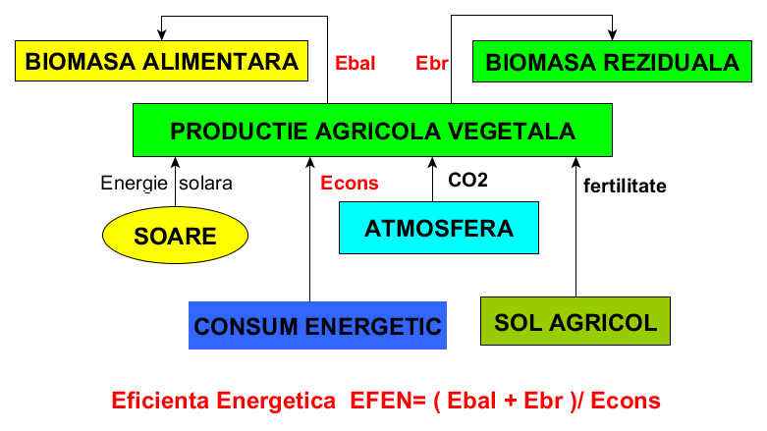
Biomasa agricolă reziduală resursă regenerabilă de energie

Slide 5
Eficienţa energetică a culturilor agricole
EFEN = (Ebal+Ebr)/Econs = EFENp + EFENs > 1
Cultura | Energie produsă |  |  | Energie consumată | Eficienţă energetică
 | Etotal | Ebal | Ebr | Econs | EFEN | EFENp | EFENs
 | kWh/ha | kWh/ha | kWh/ha | kWh/ha
Porumb | 91029 | 41054 | 49975 | 5163 | 17,63 | 7,95 | 9,68
Grau de toamna | 41017 | 16773 | 24244 | 5764 | 7,12 | 2,91 | 4,21
Fasole | 21227 | 10585 | 10642 | 3254 | 6,52 | 3,25 | 3,27
Floarea soarelui | 19807 | 4970 | 14837 | 4982 | 3,98 | 1,00 | 2,98
Soia | 29517 | 18550 | 10967 | 4643 | 6,36 | 3,99 | 2,36
Prun | 23981 | 12775 | 11206 | 12833 | 1,87 | 1,00 | 0,87
Struguri de vin | 17547 | 8381 | 9167 | 16028 | 1,09 | 0,52 | 0,57
Mar | 22372 | 14467 | 7906 | 17383 | 1,29 | 0,83 | 0,45

Slide 6
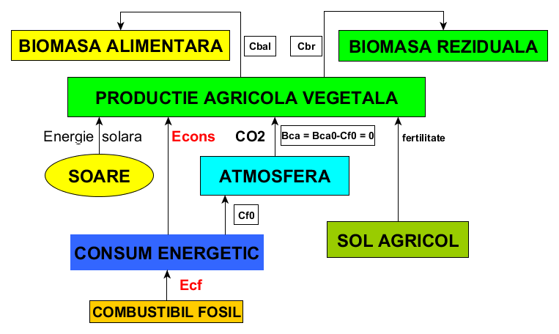
Producţia agricolă vegetală consumă energia Econs produsă din combustibili fosili care dau o amprentă de carbon pozitivă Cf0 în atmosferă. Bilanţul de C atmospheric este Bca0=Cf0.
Datorită consumării biomasei alimentare şi a circuitului natural al carbonului cea mai mare parte din Cbal şi din Cbr se reîntoarce în atmosferă.

Slide 7
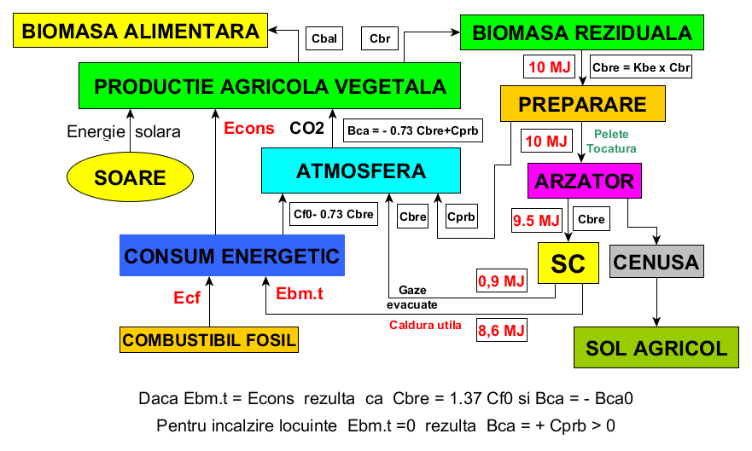

Slide 8
Ca alternativă la modalităţile curente de producere a energiei termice prin procedee de ardere a biomasei se extinde utilizarea conceptului CHAB (Combined Heat And Biochar production) care combină sinergic producerea de energie termică şi BIOCHAR (BCH) cu emisii foarte reduse de PM şi CO, precum şi cu un bilanţ final negativ de CO2 atmosferic.
Prin procedee de piroliză anoxică sau gazeificare controlată din biomasă se obţine gaz combustibil şi un cărbune vegetal activ, steril, cu o mare capacitate de absorbţie de gaze şi lichide, care este denumit BIOCHAR.

Slide 9
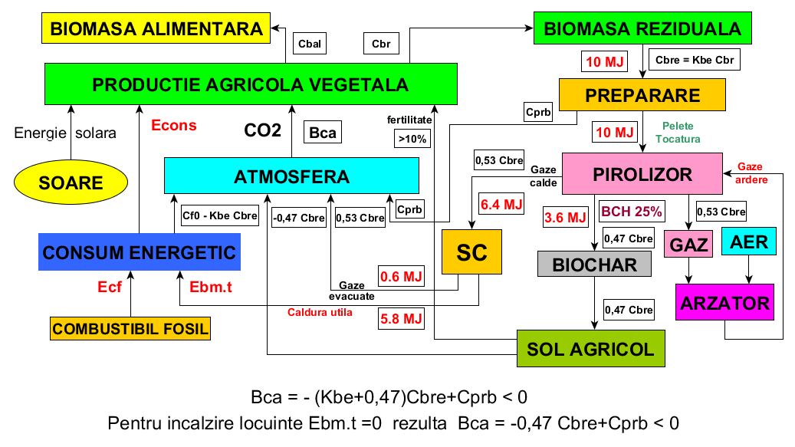

Slide 10
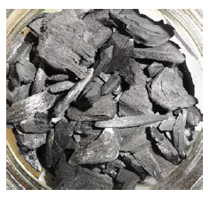
BCH este un cărbune vegetal steril obţinut din piroliză anoxică a biomasei sau dintr-un proces de gazeificare substoichiometric. Se obţine în proporţie de 15 – 30 % în funcţie de biomasă şi regimul termic.
BCH are 75-90% carbon şi este caracterizat printr-o foarte mare porozitate şi capacitate de adsorbţie. El se poate utiliza ca amendament agricol pentru creşterea fertilităţii solurilor, ca aditiv în hrana animalelor, precum şi ca material filtrant pentru aer, gaze şi apă.
BCH încorporat în sol reprezintă cea mai economică şi ecologică modalitate de sechestrare a carbonului atmosferic pentru durate mari de timp.
Din conţinutul de carbon al biomasei 30 -50% este schestrat în sol.
Biochar (BCH)

Slide 11
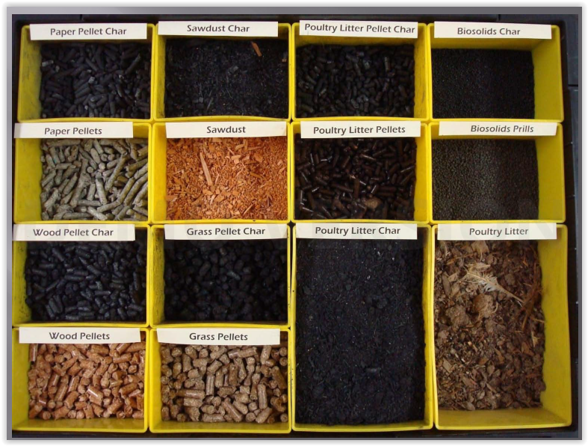
BIOCHAR obţinut din diferite sorturi de biomasă peletizată sau vrac.

Slide 12
Utilizări BIOCHAR – sunt identificate în prezent peste 55 aplicaţii
Ca amendament agricol:
Sechestrează ecologic şi economic C atmospheric
Reţine substanţele nutritive
Substrat pentru dezvoltarea microorganismelor
Creşte pH solului – reduce aciditatea
Reţine apa
Simplu şi ieftin de încorporat
Ca material filtrant (cărbune activ):
Pentru potabilizare apă
Pentru emisii poluante: amoniac, oxizi de azot, dioxid de sulf
Reţine azotul în composturi

Slide 13
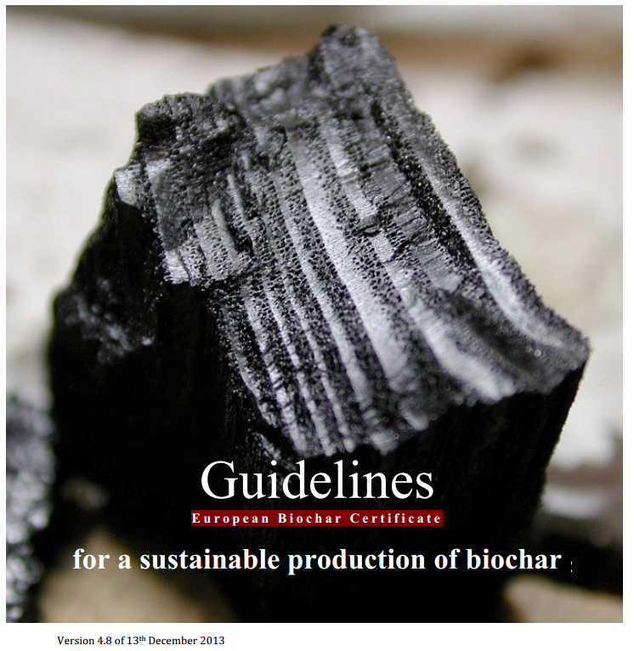
Europäisches Pflanzenkohle Zertifikat
European Biochar Certificate
Pentru încorporarea în solul agricol biocharul trebuie să fie atestat cu un certificat de livrare în conformitate cerinţele din Ghidul European de certificare pentru BIOCHAR. (Elaborat de Institutul ITHAKA de Carbon Inteligent – Elveţia)
Certificatul de livrare a biocharului, la care se aplică aceste cerinţe, face o diferenţiere între două clase de calitate diferite, fiecare cu valori limită specifice şi cerinţele ecologice: "basic“ și "premium".
Biocharul se poate utiliza ca amendament agricol dacă are un conţinut redus de VOC (Volatile Organic Component), > 10%, ceea ce se obţine prin piroliză la temperaturi > 650 C.

Slide 14
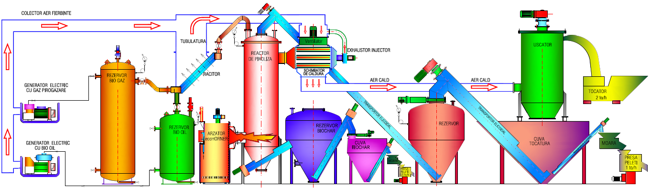
Un BIOCHAR de calitate, utilizabil ca amendament agricol se produce în instalaţii cu procesul de piroliză controlat automat pentru a se asigura regimul optim.
Capacitatea de producţie trebuie dimensionată pentru fluxul de biomasă asigurat din locaţii apropiate pentru a se obţine costuri minime de producţie.
Instalaţie tip ECOHORNET
Este CHAB !!

Slide 15
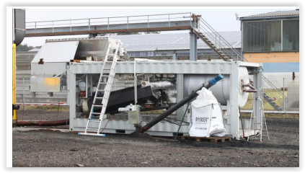
Instalația PYREG 500 procesează continuu 100-150 kg/h biomasă uscată într-un reactor de piroliză la temperaturi de 550-800 grade C.
Biocharul de vinde în Elveția și Germania cu minim 1000 €/t.
Este CHAB !!

Slide 16
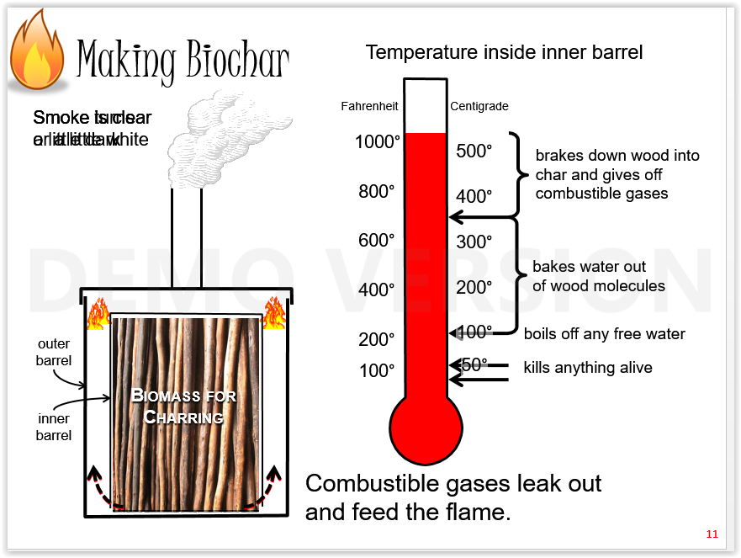
NU este CHAB !!
Se produce biochar de calitate proastă , necontrolabilă!
Căldura produsă este evacuată direct in mediu .

Slide 17
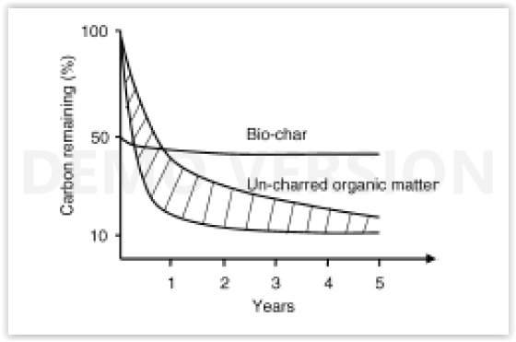
Sechestrarea carbonului organic în sol
Lehmann et al (2006)
Din 1984 Japonia și din 2013 Elveția și Suedia au aprobat OFICIAL utilizarea biochar-ului ca amendament pentru agricultură. Aprobarea se bazează pe cerințe stricte, verificate din punct de vedere științific, în ceea ce privește durabilitatea producției de biochar, calitatea biochar-ului și protecția utilizatorilor la aplicarea sa.

Slide 18
Majoritatea studiilor effectuate au constatat efecte benefice ale utilizarii biochar-ului în producția agricolă; în 58% din cazuri, randamentul agricol a crescut și în 37% din cazuri, nu s-au constatat diferențe.
Dintr-o meta-analiză statistică recentă a rezultatelor la nivel mondial a rezultat un efect pozitiv semnificativ: o creștere de 12% a randamentului producției agricole. Autorii au folosit date din mai multe studii ample și de înaltă calitate, axate pe impactul general al utilizării BCH, pe baza unor factori importanți precum pH-ul solului, tipul de sol, doza de îngrășământ, materia primă pentru BCH, rata de aplicare și speciile de culturi.
În viticultură s-a constatat că BCH nu influențează în mod semnificativ calitatea vinului produs, dar produce o creștere importantă a rezervei de apă din sol și reținere a fosforului și azotului.

Slide 19
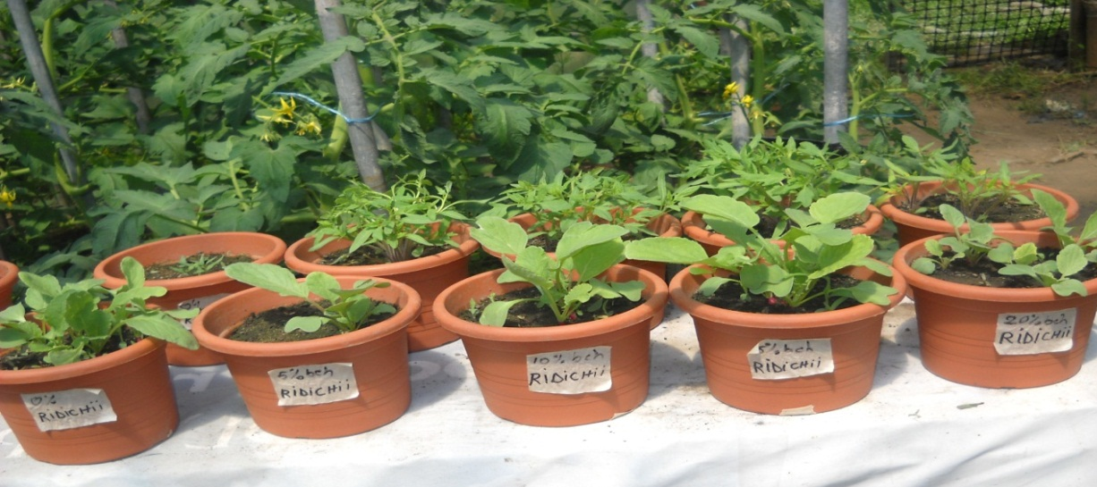
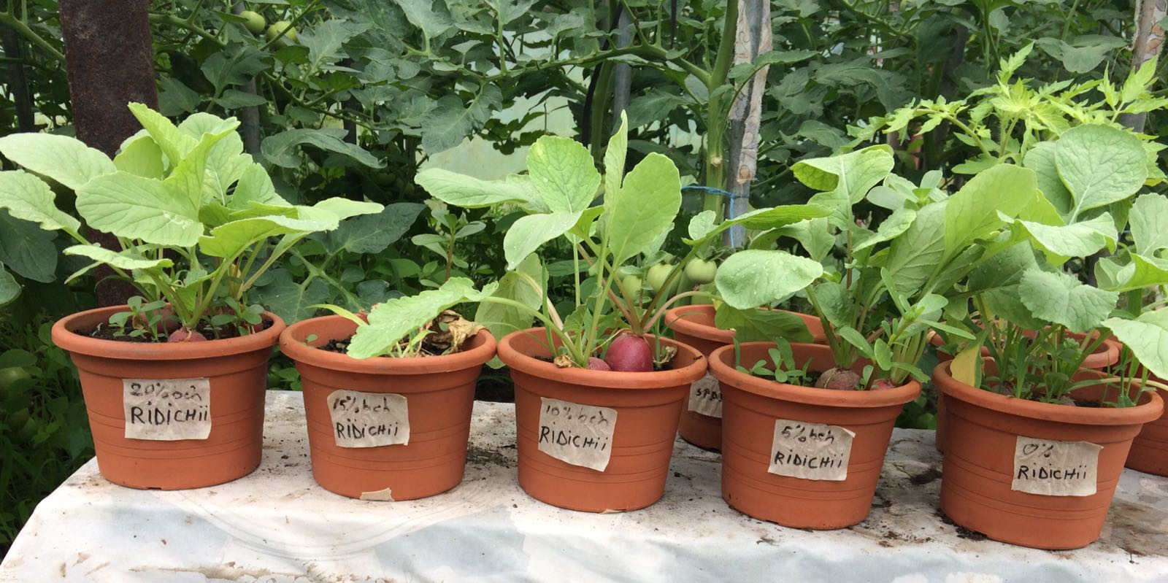
Cultură de ridichii la 2 săptămâni
Experiment de utilizare biochar în legumicultură.
Realizat în cadrul lucrării de disertație de masteranda
ing. Dima Alexandra
la Adunații Copăceni în
aprilie 2017.
Biocharul este produs la
PROMECO-SD București
de masteand ing. Alexe Mihai din pelete produse de Eco Pellet Energy SRL - Câmpina
0
5
10
15
20
Doza%
Cultură de ridichii la 6 săptămâni
Concentrația optimă 10%
20
15
10
5
0
Doza%

Slide 20
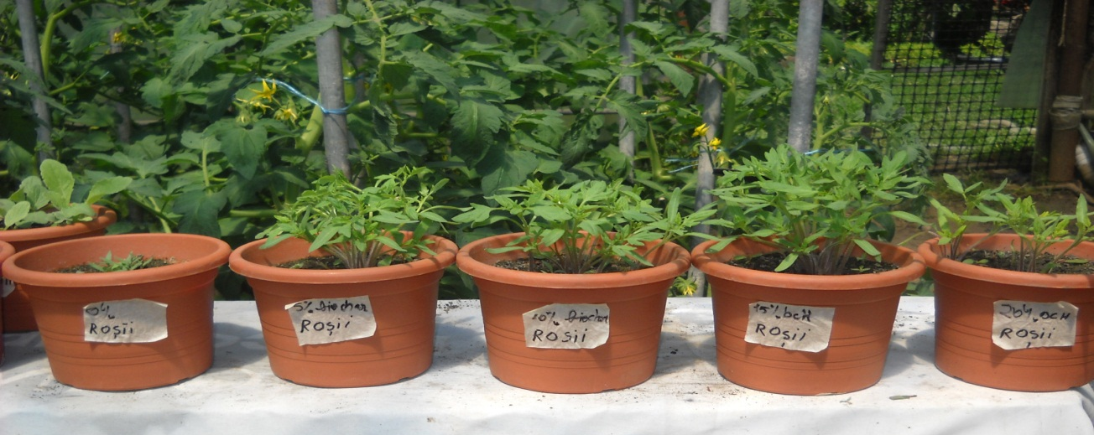
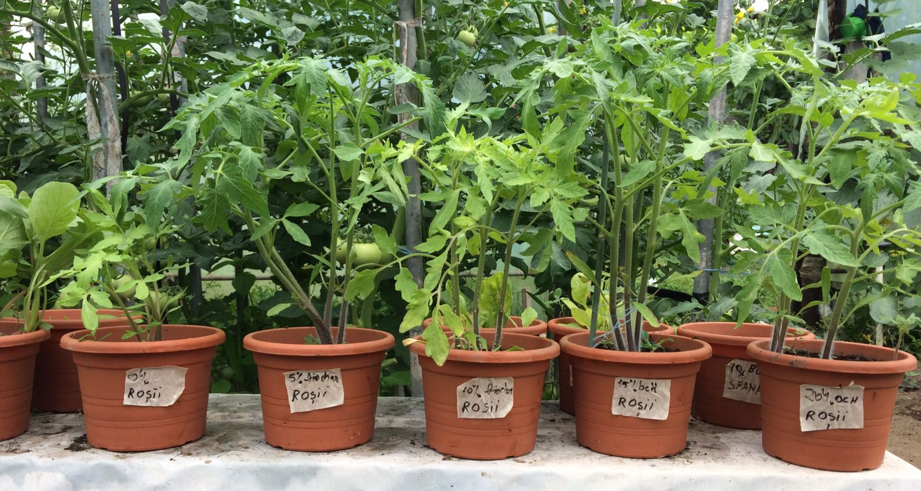
Cultură de tomate la 2 săptămâni
Experiment de utilizare biochar în legumicultură,
Realizat în cadrul lucrării de disertație de masteranda
ing. Dima Alexandra
la Adunații Copăceni în
aprilie 2017.
Biocharul este produs la
PROMECO-SD București
de masteand ing. Alexe Mihai din pelete produse de Eco Pellet Energy SRL - Câmpina
0
5
10
15
20
Doza%
Cultură de tomate la 6 săptămâni
Concentrația optimă 15%
0
5
10
15
20
Doza%

Slide 21
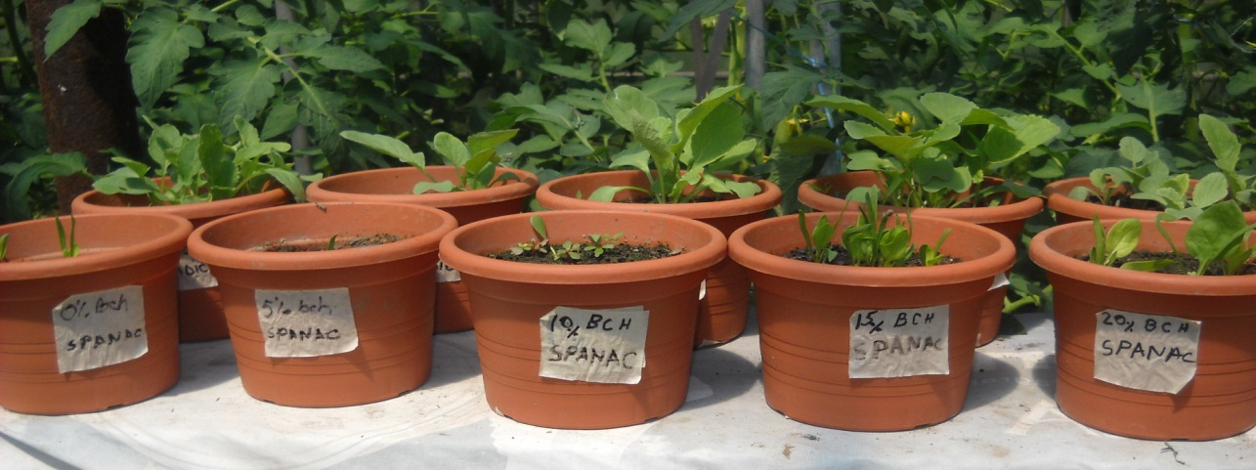
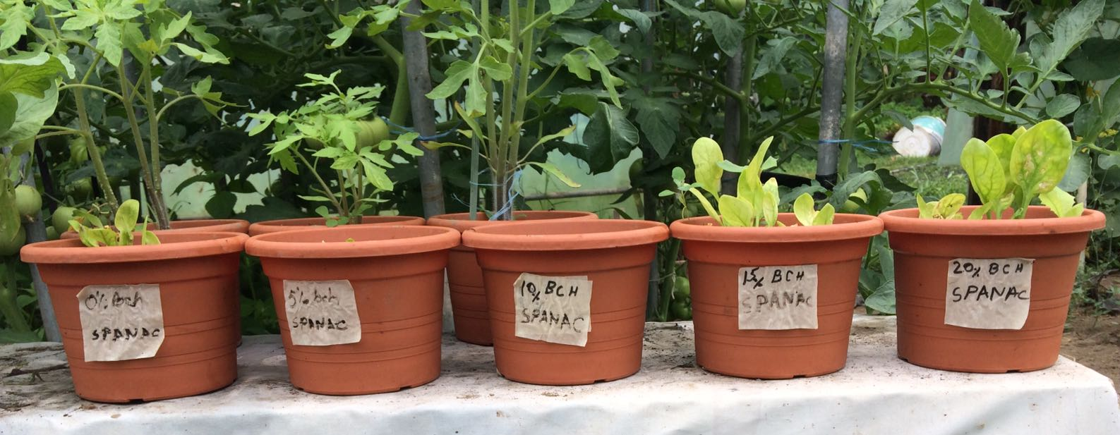
Cultură de spanac 2 săptămâni
Experiment de utilizare biochar în legumicultură,
Realizat în cadrul lucrării de disertație de masteranda
ing. Dima Alexandra
la Adunații Copăceni în
aprilie 2017.
Biocharul este produs la
PROMECO-SD București
de masterand ing. Alexe Mihai din pelete produse de Eco Pellet Energy SRL - Câmpina
0
5
10
15
20
Doza%
Cultură de spanac 6 săptămâni
Concentrația optimă 20% dar cu diferențe neconcludente
0
5
10
15
20
Doza%

Slide 22
Preţ biochar Euro/t.bc (2015)
Cost producţie biochar ($/tonă)
Tara | Media | Minim | Maxim | Observatii
Australia | 2800 | 2000 | 3600 | liber
Austria | 4850 | 4850 | 4850 | Impus (2013)
Canada | 3270 | 400 | 1000 | liber
Elveţia | 1000 | 1000 | 1000 | impus
Germania | 800 | 500 | 1160 | liber
Spania | 620 | 620 | 620 | Impus (2013)
Anglia | 2200 | 880 | 6000 | liber
USA | 1573 | 574 | 6300 | liber
Tip Biomasă | Fără CHAB | Cu CHAB
Pelete din lemn | 1250 | 950
Aşchii de lemn | 700 | 400
Pelete din iarbă energetică | 850 | 580
Pelete din aşternut grajd | 400 | 350
Pelete din aşternut broileri | 180 | 80

Slide 23
Estimare impact economic şi ecologic
Marime | UM | Valoare
 |  | tocatura biomasa |  | pelete
Curs de schimb | Lei/Euro | 4,50 | 4,50 | 4,50 | 4,50 | 4,50
Pret biomasa | EURO/t.bm | 40,00 | 60,00 | 120,00 | 140,00 | 160,00
Costuri de productie cu modul GAZMER | lei/t.bm | 243,36 | 333,36 | 603,36 | 693,36 | 783,36
Proportie productie BIOCHAR | kg.bc/kg.bm | 0,15 | 0,15 | 0,15 | 0,15 | 0,15
Costuri suplimentare BC | lei/t.bc | 100,00 | 100,00 | 100,00 | 100,00 | 100,00
Cost productie biochar cuCHAB | lei/t.bc | 343,36 | 433,36 | 703,36 | 793,36 | 883,36
Cost energie termica fara CBAB | lei/MWh | 62,92 | 86,20 | 155,77 | 161,10 | 182,01
Cost energie termica cu CBAB | lei/MWh | 67,29 | 92,07 | 150,52 | 172,97 | 195,43
Cost productie biochar fara CHAB | Euro/t.bc | 382,76 | 516,09 | 916,09 | 1049,42 | 1182,76
Cost productie biochar cu CHAB | Euro/t.bc | 139,16 | 182,05 | 247,76 | 358,20 | 401,81
Pret valorificare (cu TVA) (media in UE) | EURO/t.bc | 680,00 | 680,00 | 680,00 | 680,00 | 680,00
Valoare din valorificare biochar | EURO/t.bm | 76,28 | 68,71 | 57,12 | 37,63 | 29,93
Profit | % | 190,70 | 114,52 | 47,60 | 26,88 | 18,71
Pret BCH pentru cost 0 energie termica | EURO/t.bc | 165,61 | 216,64 | 294,83 | 426,26 | 478,16
CO2 sechestrat in sol | kg.CO2/t.bm | 440 | 440 | 440 | 440 | 440
Amprenta carbon | kg.C/t.bm | -120 | -120 | -120 | -120 | -120

Slide 24
O altă tehnologie în care se poate introduce conceptul CHAB constă în Gazeificarea termo-chimică a biomasei fără reducerea totală a carbonului în gaz, care produce:
Gaz combustibil cu putere calorifică redusă și fără particule solide (PM) cu care se poate produce:
- energie termică prin ardere
- energie electrică cu motogeneratoare (concept CHPAB )
2. BIOCHAR de calitate superioară pentru încorporare în sol.

Slide 25
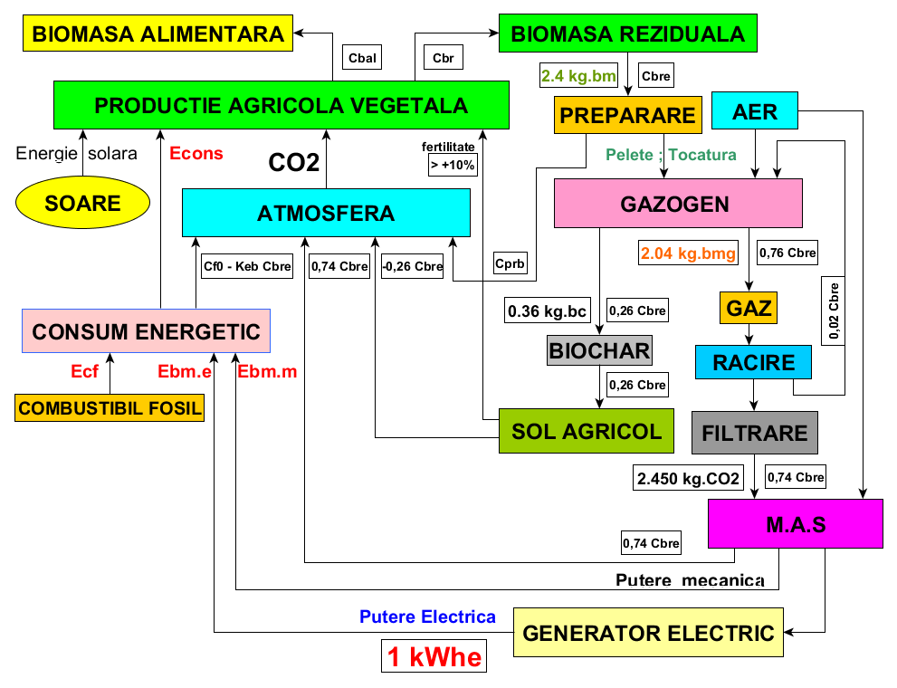

Slide 26
De ce micro-gazeificare cu procedeul TLUD-GAZMER ?
Produce energie termică şi BIOCHAR – în concept CHAB
Produce gaz combustibil care arde curat
Produce energie termică ieftină CÂND şi CÂT este NECESAR
Produce BIOCHAR de calitate premium la 650 - 750 °C
Funcţionează cu Bilanţ negativ de carbon
Este ieftin, simplu şi sigur în funcţionare
Este tolerant la tipul de biomasă utilizată
Pormovează dezvoltare economică locală durabilă

Slide 27
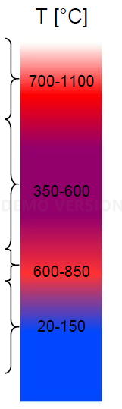
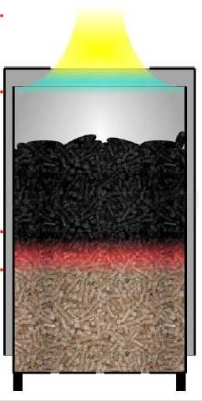
Procedeul de micro-gazeificare TLUD ( Top-Lit-Up-Draft )
Thomas Reed (1985)

Slide 28
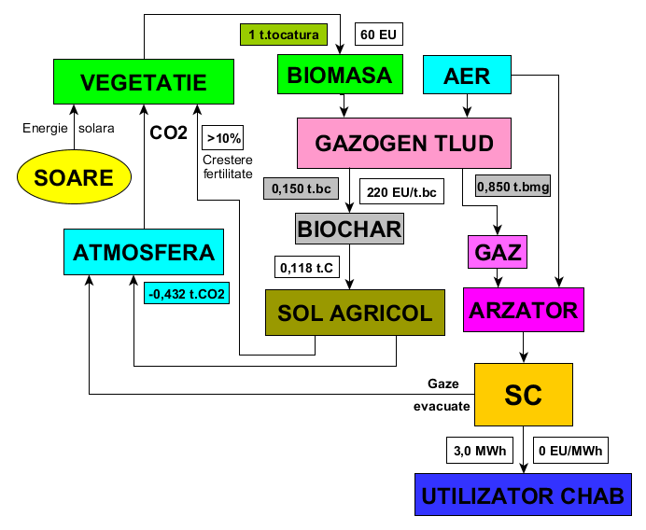
BIOCHAR-ul obţinut cu gazogen TLUD-GAZMER
în concept CHAB
este produs cu
Bilanţ CO2 negativ
+ SIGUR
+ SIMPLU
+ IEFTIN
+ Sarcină termică variabilă, adaptabilă la cerinţele de consum.
Puteri: 2 – 80 kWt

Slide 29
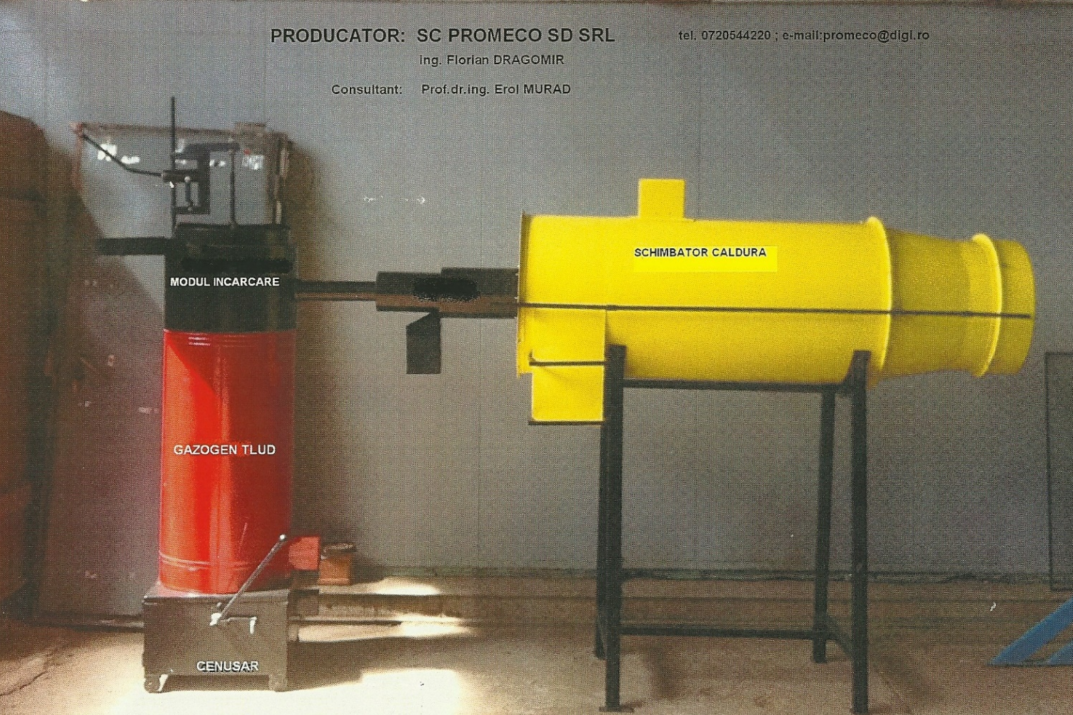
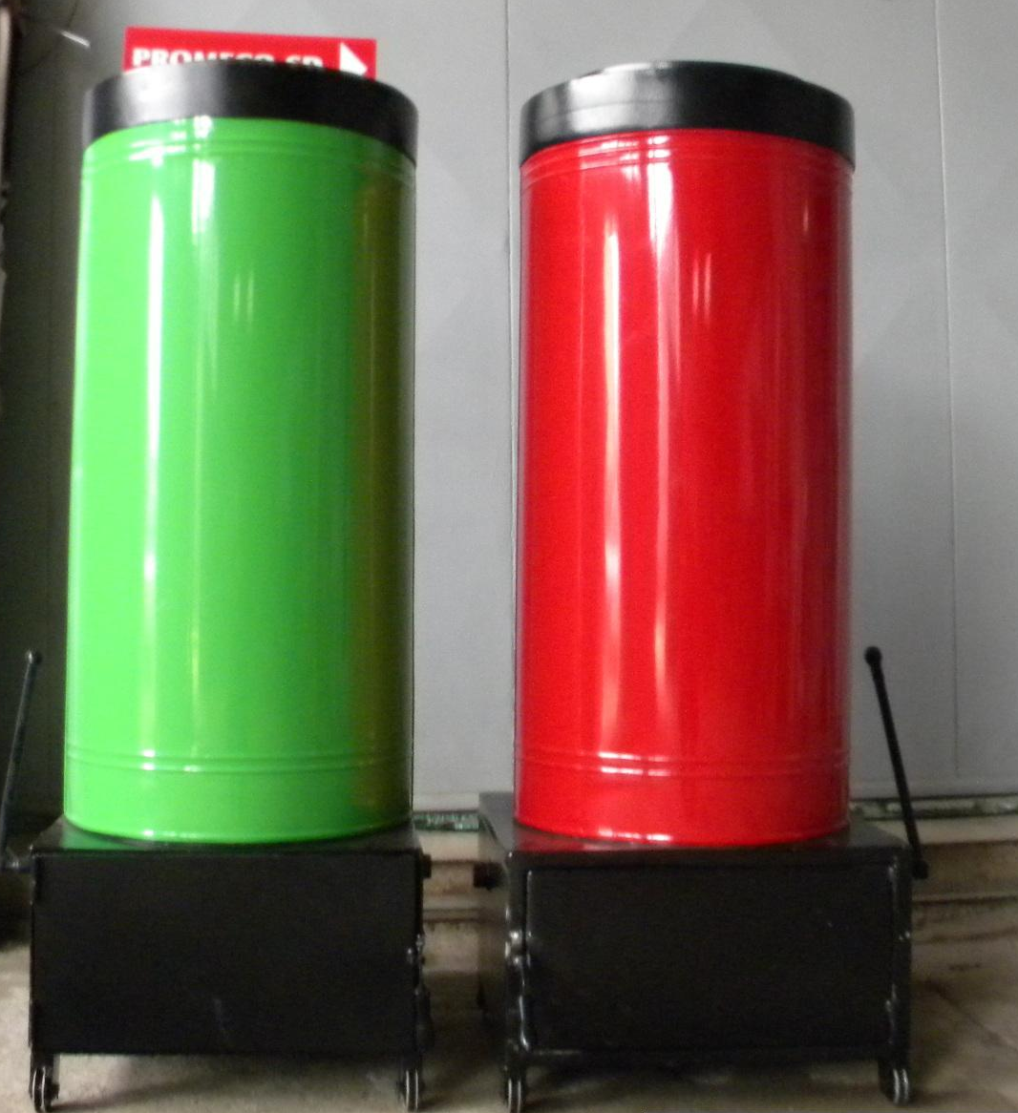
DA este CHAB !
Generatoare de aer cald de 20 - 40 kWt cu gazogen GAZMER.T în concept CHAB şi schimbător de căldură
(producător PROMECO-SD Romania)

Slide 30
CONCLUZII
1. Producerea concomitentă de energie termică şi biochar caracterizată prin conceptul sinergic denumit CHAB, reprezintă o modalitate economică şi ecologică de valorificare integrală a biomasei reziduale agricolă şi forestieră, locale şi regionale, pentru creşterea nivelului de independenţă energetică casnică şi tehnologică, creşterea potenţialului productiv al terenurilor agricole, precum şi de sechestrare în sol pe perioade lungi a carbonului atmosferic.

Slide 31
CONCLUZII
2. Aplicarea conceptului CHAB are ca rezultat o reducere semnificativă a costului energiei termice, în special în cazul utilizării locale a biomasei reziduale tocată şi uscată natural sau forţat.
Prin valorificarea directă în ferme a resurselor proprii de biomasă se poate obţine energie termică cu costuri aproape de zero şi se reduce semnificativ consumul de combustibili fosili.

Slide 32
CONCLUZII
3. Prin încorporarea biocharului în solurile agricole se obţine o mărire a fertilităţii concretizată prin creşteri > 10% a producţiei vegetale.
Se sechestrează ecologic carbonul atmosferic, în medie circa 500 kg.CO2/t.bm, modalitate care este foarte economică comparativ cu alte procedee propuse şi încercate.
Se preconizează acordarea de certificate verzi pentru masa de carbon încorporată în sol, ceea ce face va face ca conceptul CHAB să fie şi mai atractiv economic.

Slide 33
CONCLUZII
4. Producerea de energie termică şi de biochar din biomasa reziduală agricolă şi forestieră se poate face efficient şi ieftin cu instalaţii concepute şi produse în ROMANIA.
Se valorifică astfel cea mai mare resursă naţională de energie regenerabilă pentru reducerea sărăciei energetice şi pentru dezvoltarea durabilă a ROMANIEI.

Slide 34
S-a prezentat:
Biomasa, un viitor sigur pentru
dezvoltarea agriculturii
Va multumim pentru atentie!

